Slide 1
ỦY BAN NHÂN DÂN HUYỆN GIA LÂM
TRƯỜNG THCS VĂN ĐỨC
CHÀO MỪNG QUÝ THẦY CÔ GIÁO
ĐẾN DỰ TIẾT HỌC
Giáo viên thực hiện: Nguyễn Việt Hùng
Tổ: Khoa học Xã hội
Năm học: 2022 - 2023

Slide 2
KHỞI ĐỘNG
? Ở lớp 7, em đã học bài thơ nào được coi là bản Tuyên ngôn độc lập đầu tiên của dân tộc ta? Nội dung của bài thơ là gì?
NAM QUỐC SƠN HÀ
Nam quốc sơn hà Nam đế cư, Tiệt nhiên định phận tại thiên thư. Như hà nghịch lỗ lai xâm phạm, Nhữ đẳng hành khan thủ bại hư.

Slide 3
Tiết 99:
NƯỚC ĐẠI VIỆT TA
(Trích “Bình Ngô đại cáo”)
- Nguyễn Trãi -

Slide 4
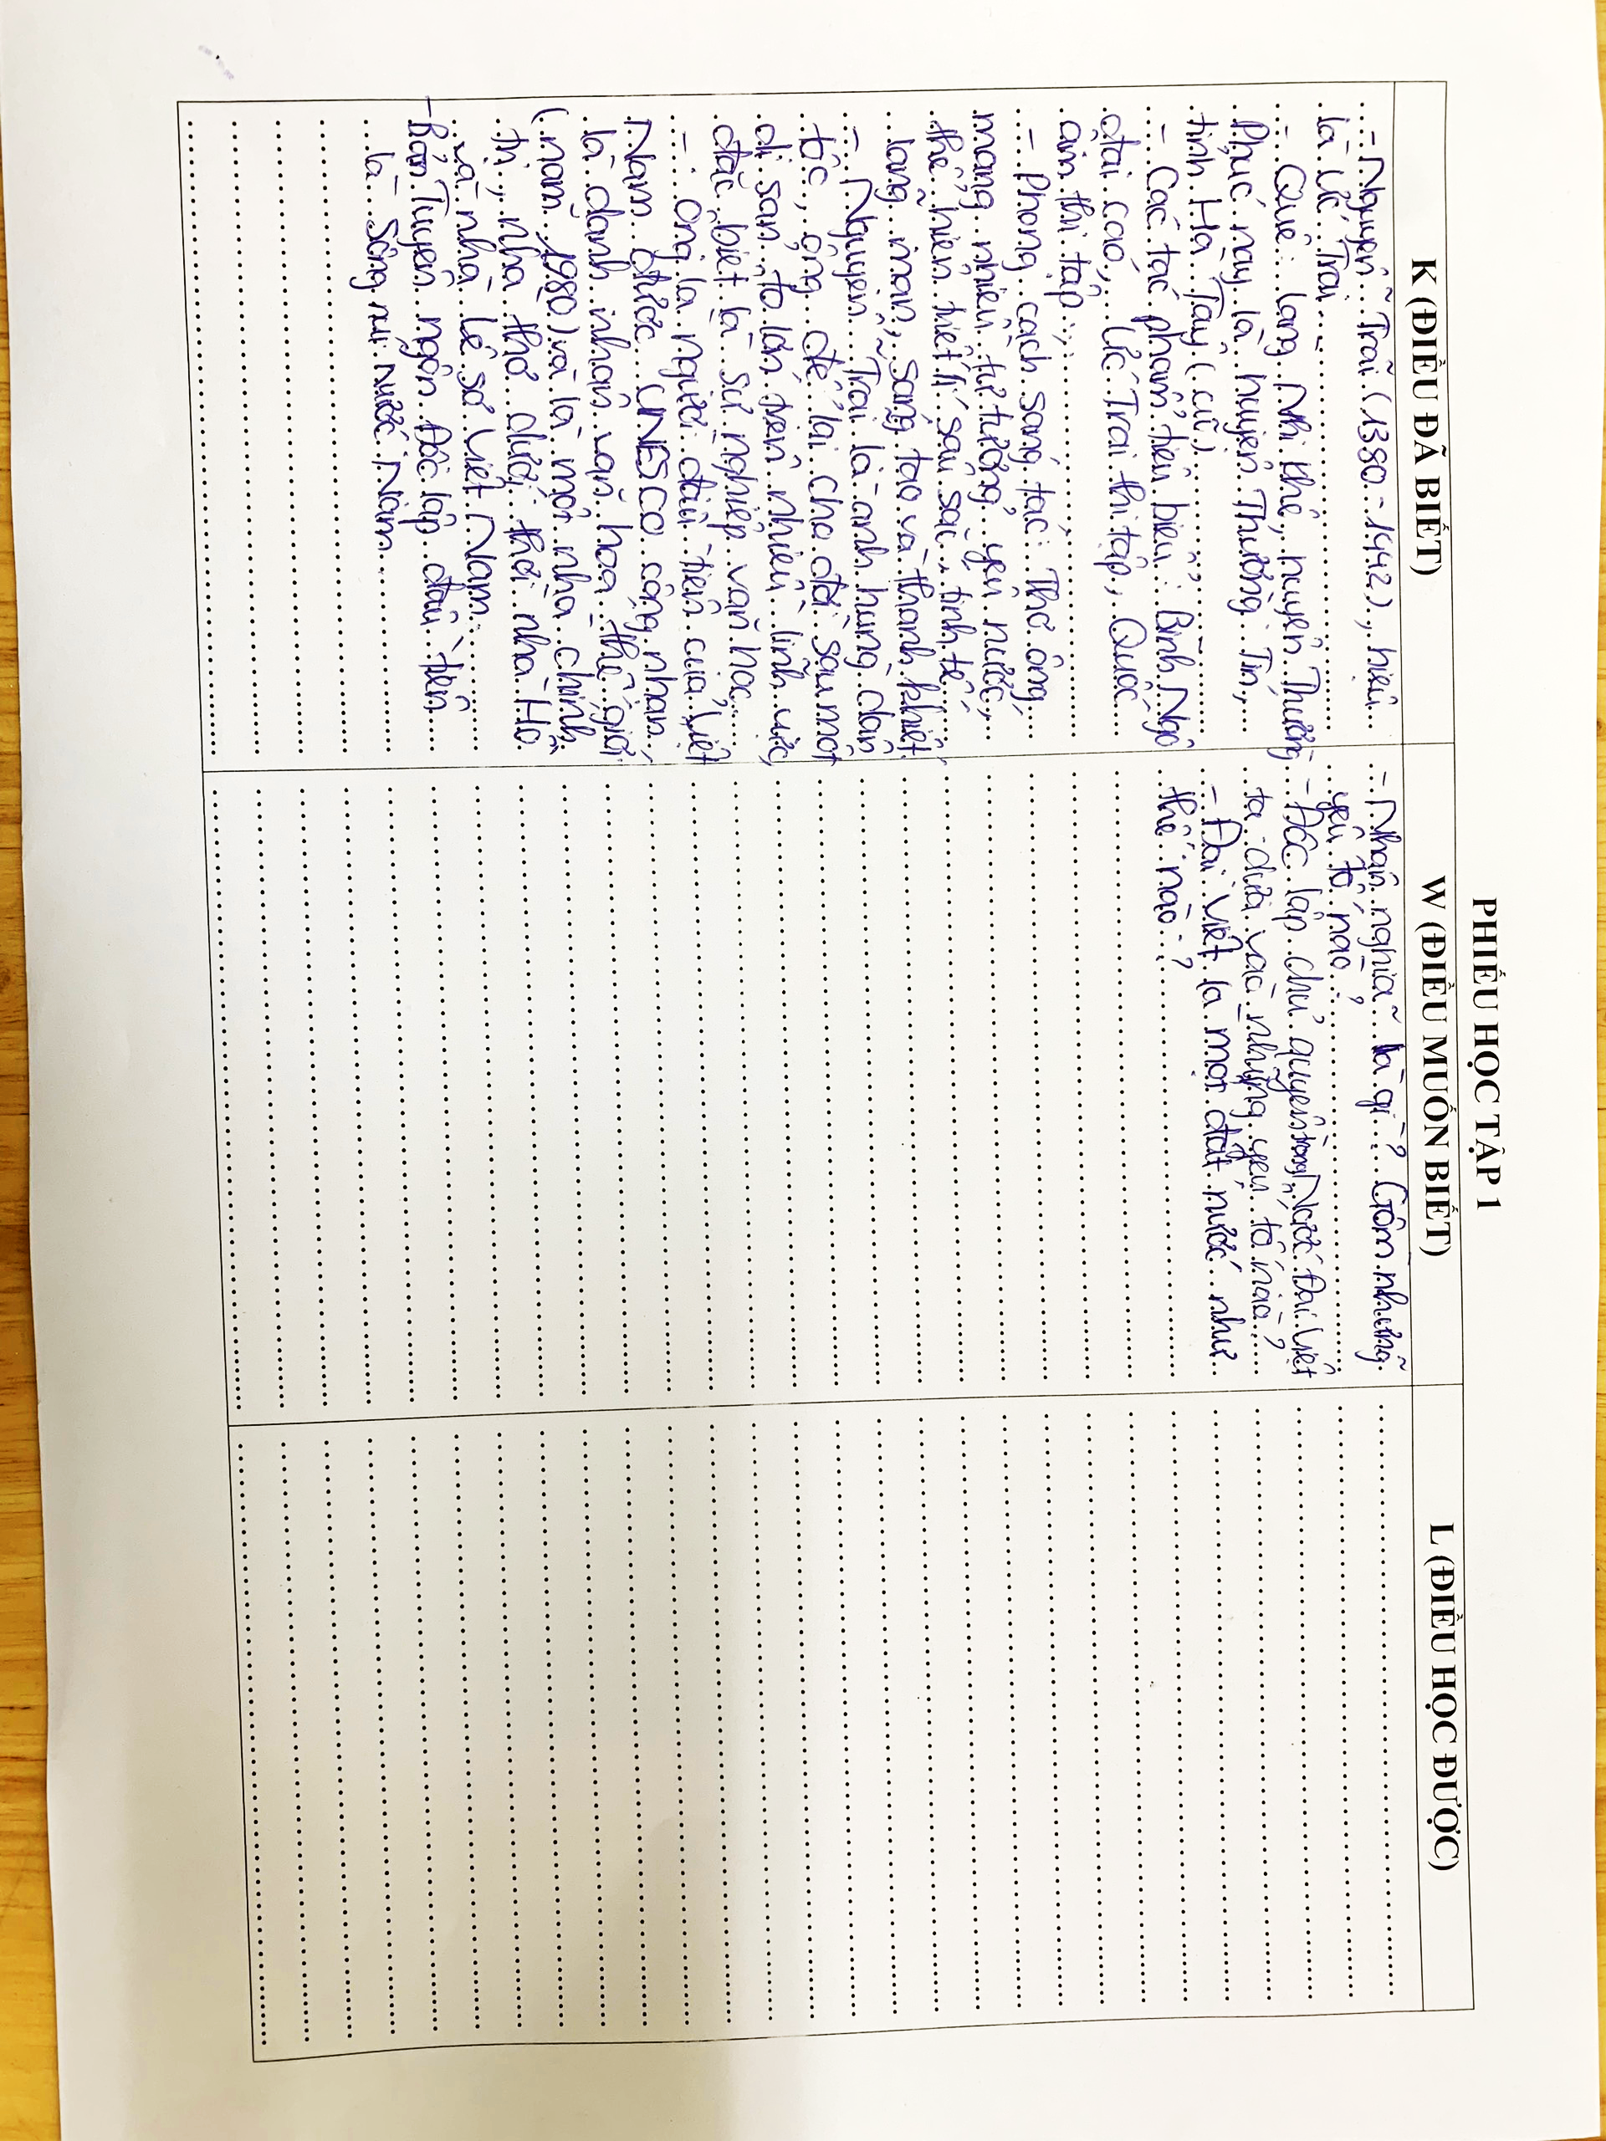
Nguyễn Hải Anh 8B

Slide 5
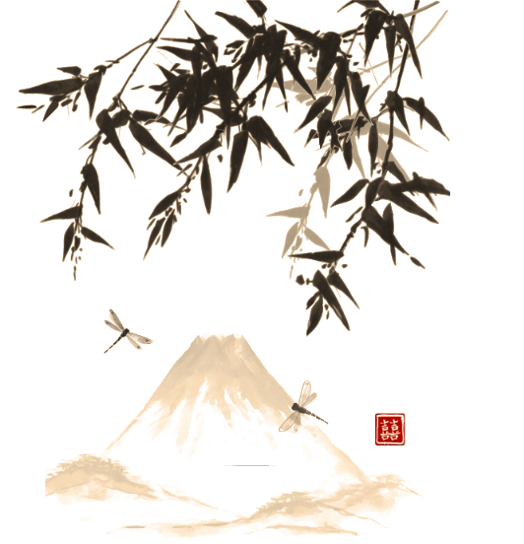
“ Từng nghe:
Việc nhân nghĩa cốt ở yên dân, Quân điếu phạt trước lo trừ bạo. Như nước Đại Việt ta từ trước, Vốn xưng nền văn hiến đã lâu. Núi sông bờ cõi đã chia, Phong tục Bắc Nam cũng khác. Từ Triệu, Đinh, Lý, Trần bao đời gây nền độc lập, Cùng Hán, Đường, Tống, Nguyên mỗi bên xưng đế một phương, Tuy mạnh yếu từng lúc khác nhau, Song hào kiệt đời nào cũng có.
Vậy nên: Lưu Cung tham công nên thất bại, Triệu Tiết thích lớn phải tiêu vong, Cửa Hàm tử bắt sống Toa Đô, Sông Bạch Đằng giết tươi Ô Mã. Việc xưa xem xét Chứng cứ còn ghi.”

Slide 6
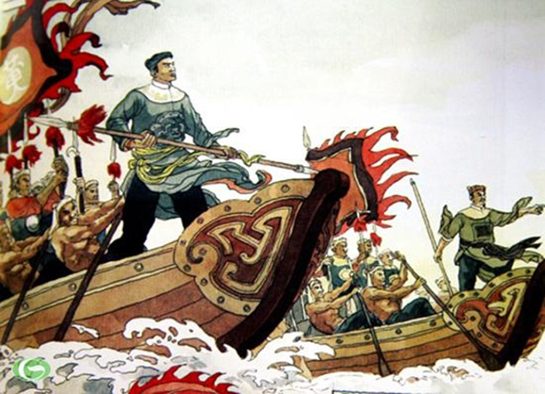
NHIỆM VỤ HỌC TẬP
? Trình bày những hiểu biết của em về tác giả, đoạn trích
“Nước Đại Việt ta” (Hoàn cảnh sáng tác, nhan đề, thể loại, vị trí đoạn trích, bố cục)
- Chia nhóm: Theo tổ.
- Hình thức: Video, power point, bảng phụ...

Slide 7
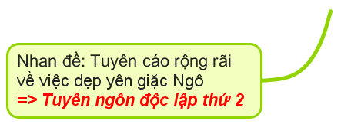
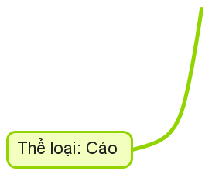
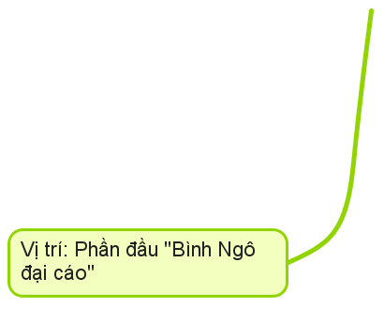
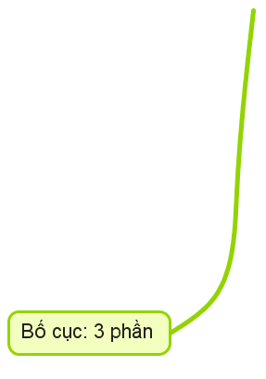
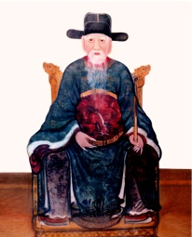
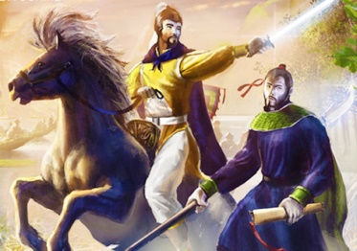

Slide 8
“ Từng nghe:
Việc nhân nghĩa cốt ở yên dân Quân điếu phạt trước lo trừ bạo
”

Slide 9
Qua hai câu có thể hiểu cốt lõi tư tưởng nhân nghĩa của Nguyễn Trãi là gì?

Slide 10
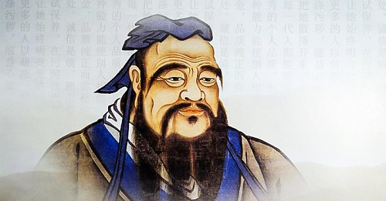
Tư tưởng nhân nghĩa
Theo quan điểm Nho giáo
Theo quan điểm của Nguyễn Trãi
Đạo lí, cách cư xử, ứng xử và tình thương giữa con người với nhau.
Yên dân:
Đem lại thái bình cho dân
Trừ bạo:
Diệt trừ mọi thế lực tàn bạo
=> Nguyên lí "nhân nghĩa": Trừ giặc Minh bạo ngược để giữ yên cuộc sống cho dân, làm cho dân an hưởng thái bình, hạnh phúc.

Slide 11
“ Từng nghe:
Việc nhân nghĩa cốt ở yên dân Quân điếu phạt trước lo trừ bạo
”
Dùng từ ngữ chuẩn xác “cốt, trước”.
Tiểu đối.
Cách đặt vấn đề khéo léo.
Lập luận chặt chẽ.

Slide 12
THẢO LUẬN NHÓM ĐÔI
(?) So sánh tư tưởng trung nghĩa của “Hịch tướng sĩ” và tư tưởng nhân nghĩa của “Bình Ngô đại cáo”, em có nhận xét gì?
 | Trung nghĩa (“Hịch tướng sĩ”) | Nhân nghĩa (“Bình Ngô đại cáo”)
Giống nhau
Khác nhau

Slide 13
 | Trung nghĩa (“Hịch tướng sĩ”) | Nhân nghĩa (“Bình Ngô đại cáo”)
Giống nhau
Khác nhau
Biểu hiện của tinh thần yêu nước.
Đề cao vua chúa tướng lĩnh – vua chúa tướng lĩnh
tiêu biểu đến đâu cũng không thể là cả quốc gia.
Lấy dân làm gốc – bền vững, tiến bộ.

Slide 14
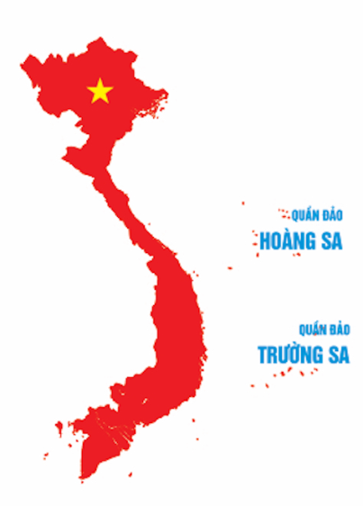
”
Như nước Đại Việt ta từ trước,
Vốn xưng nền văn hiến đã lâu,
Núi sông bờ cõi đã chia,
Phong tục Bắc Nam cũng khác,
Từ Triệu, Đinh, Lí, Trần bao đời gây nền độc lập,
Cùng Hán, Đường, Tống, Nguyên, mỗi bên xưng đế một phương,
Tuy mạnh yếu từng lúc khác nhau,
Song hào kiệt đời nào cũng có.
”

Slide 15
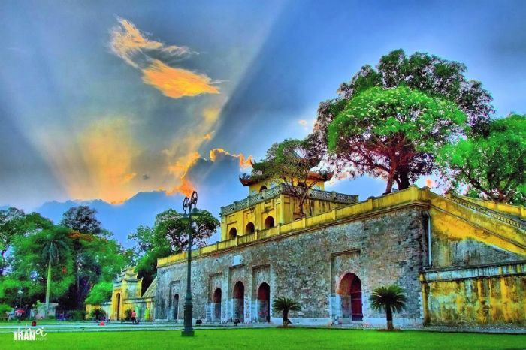
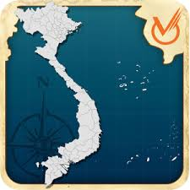
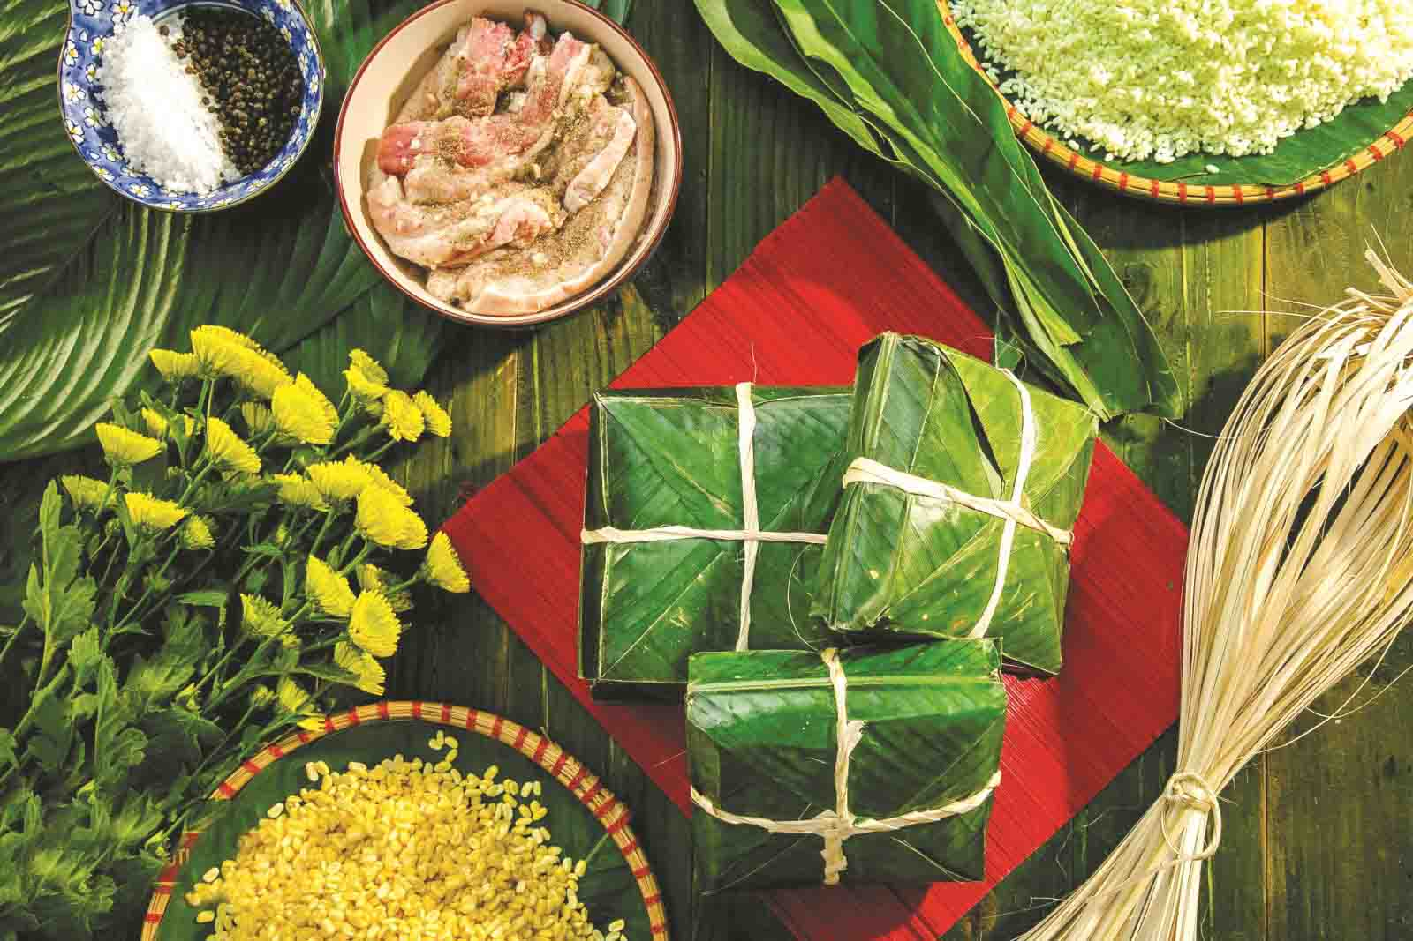
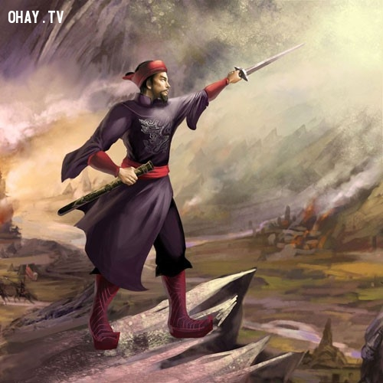
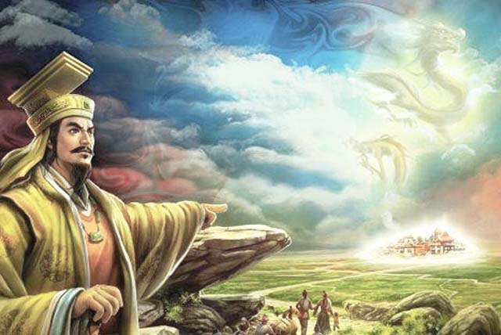
Khẳng định độc lập, chủ quyền của dân tộc
Nền văn hiến lâu đời
Cương vực lãnh thổ riêng
Phong tục, tập quán riêng
Lịch sử riêng
Chủ quyền riêng

Slide 16
THẢO LUẬN NHÓM
Nhiều ý kiến cho rằng: “Ý thức dân tộc ở đoạn trích
“Nước Đại Việt ta” (trong “Bình Ngô đại cáo”) là
sự tiếp nối và phát triển ý thức dân tộc ở bài
“Nam quốc sơn hà”. Ý kiến của em như thế nào? Vì sao?
- Chia nhóm: Theo tổ.
- Hình thức: Bảng phụ.
- Thời gian: 3 phút.

Slide 17
Nam quốc sơn hà
Bình Ngô đại cáo
Lãnh thổ
Lãnh thổ
Chủ quyền
Chủ quyền
TUYÊN NGÔN ĐỘC LẬP
Văn hiến
Phong tục tập quán
Lịch sử dân tộc

Slide 18
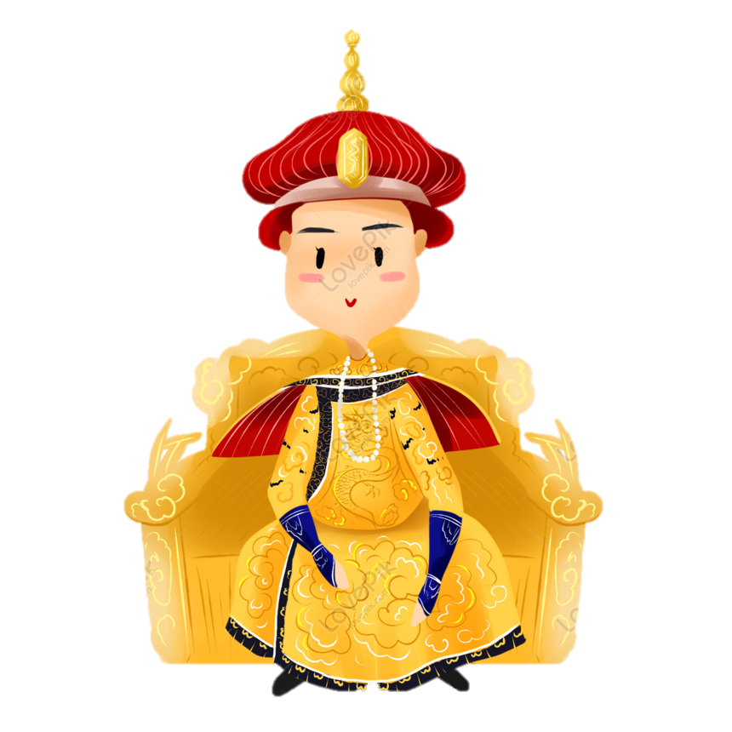
“Từ Triệu, Đinh, Lí, Trần bao đời gây nền độc lập,
Cùng Hán, Đường, Tống, Nguyên mỗi bên xưng đế một phương”
Ngang hàng
Các triều đại phong kiến Việt Nam
Các triều đại phong kiến Trung quốc…
- “đế” - vua thiên tử, chỉ có một.
- “đế” là duy nhất, toàn quyền khác với “vương” là vua chư hầu có nhiều và phụ thuộc vào “đế”.
=> Thể hiện ý thức dân tộc và niềm tự hào dân tộc.

Slide 19
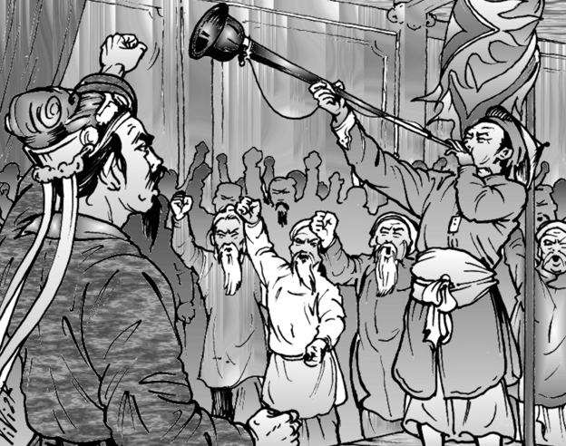
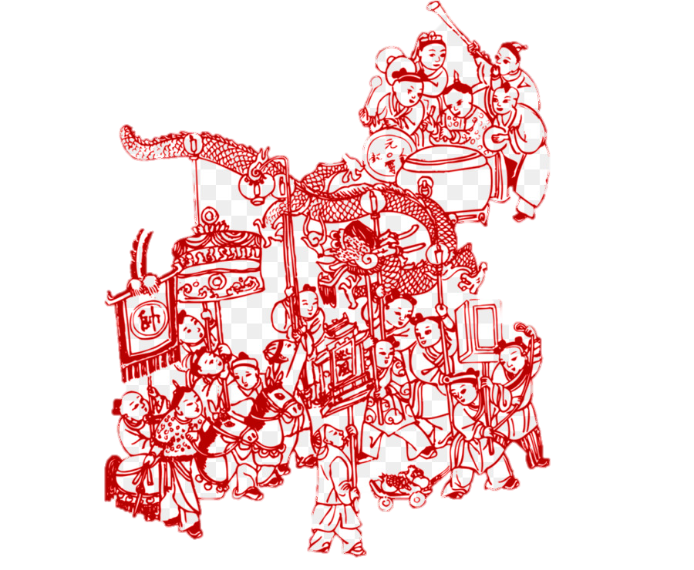
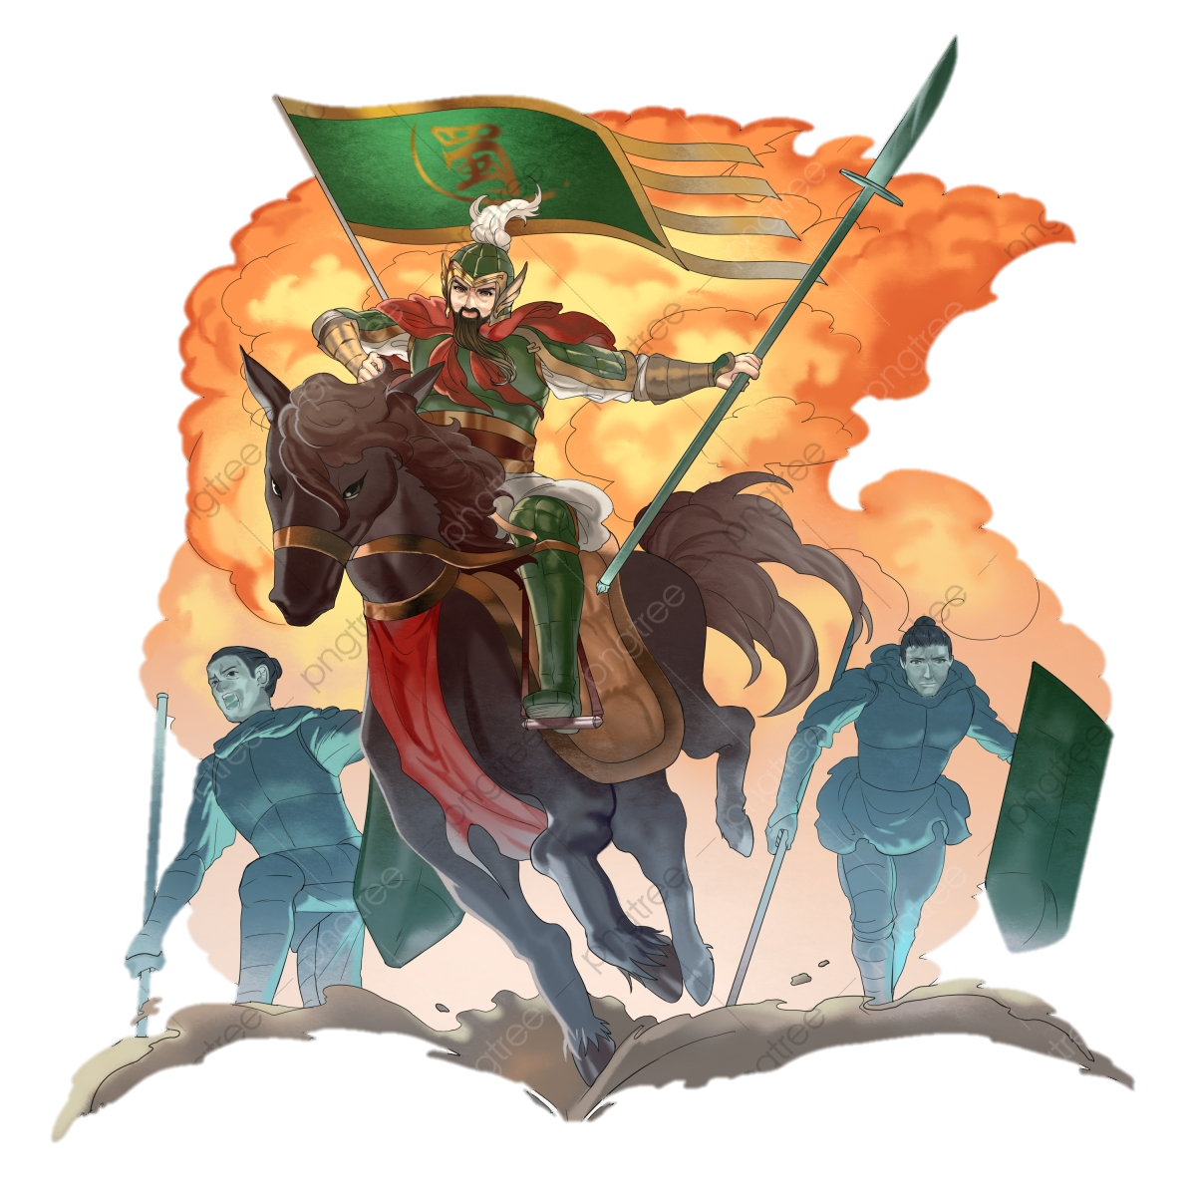
Phát triển toàn diện và sâu sắc hơn:
Bình Ngô đại cáo
Nam quốc sơn hà
Trong “Bình Ngô đại cáo”, Nguyễn Trãi ý thức được văn hiến và truyền thống lịch sử là yếu tố cơ bản nhất, hạt nhân để xác định độc lập chủ quyền của dân tộc.

Slide 20
? Nghệ thuật đoạn này có gì đặc sắc? Tác dụng? (dùng từ ngữ, câu văn, biện pháp tu từ)
- Cách nói cụ thể, rõ ràng; câu văn biền ngẫu sóng đôi.
- Những từ ngữ: từ trước, vốn xưng, đã lâu, đã chia, đời nào cũng có
→ Thể hiện tính chất hiển nhiên, vốn có, lâu đời của nước Đại Việt.
- Liệt kê, so sánh: Triệu, Đinh, Lí, Trần = Hán, Đường, Tống, Nguyên.
- Cách lập luận kết hợp hài hòa giữa lí luận và thực tiễn, minh chứng thuyết phục.
=> Khẳng định Đại Việt là một quốc gia có độc lập chủ quyền, là một nước tự lực tự cường, có thể vượt mọi thử thách để đi đến độc lập.
=> Quan niệm về Tổ quốc đã được phát triển phong phú và sâu sắc hơn đánh dấu sự phát triển, bước tiến và tầm cao trong tư tưởng của Nguyễn Trãi.

Slide 21
AI NHANH HƠN
6
1
1
Đ
2
Đ
3
Đ
5
2
4
Đ
5
Đ
4
3
6
Đ
KWL

Slide 22
Mảnh ghép số 1
Nơi đây là quê hương của tác giả “Bình Ngô đại cáo”
Đáp án: Hải Dương.

Slide 23
Mảnh ghép số 2
Đây là năm mà Nguyễn Trãi viết “Bình Ngô đại cáo”
Đáp án: Năm 1428.

Slide 24
Mảnh ghép số 3
Để chứng minh cho chân lí về độc lập chủ quyền của dân tộc, Nguyễn Trãi đã đề ra những yếu tố nào?
Đáp án: Tác giả đã đề ra 5 yếu tố: Nền văn hiến, phong tục,
lịch sử, lãnh thổ, chủ quyền.

Slide 25
Mảnh ghép số 4
Cốt lõi tư tưởng nhân nghĩa là gì?
Đáp án: Yên dân và trừ bạo.

Slide 26
Mảnh ghép số 5
Đoạn trích “Nước Đại Việt ta” được coi là gì?
Đáp án: Bản Tuyên ngôn độc lập thứ 2 của nước ta.

Slide 27
Mảnh ghép số 6
Đây là tên hiệu của Nguyễn Trãi? Gọi tên 1 tác phẩm của ông lấy tên hiệu này.
Đáp án: Hiệu: Ức Trai.
Tên tác phẩm: “Ức trai thi tập”.

Slide 28
Nguyễn Hải Anh 8B

Slide 29
HƯỚNG DẪN VỀ NHÀ
1. Bài cũ:
- Học thuộc bài thơ.
- Tìm đọc bài viết phân tích văn bản để hiểu thêm.
2. Bài mới:
- Chuẩn bị bài sau: Nước Đại Việt ta (Tiếp).
+ Nhóm 1,2: Tìm hiểu “Sức mạnh của nhân nghĩa”.
+ Nhóm 3,4: Tổng kết nội dung, nghệ thuật tác phẩm.

Slide 30
CẢM ƠN CÁC THẦY CÔ
VÀ CÁC EM HỌC SINH

Slide 32
So sánh sự giống và khác nhau giữa 3 thể loại: Chiếu; Hịch; Cáo
Thảo luận nhóm
 | Chiếu | Hịch | Cáo
Giống nhau
Khác nhau

Slide 33
Thể loại | Chiếu | Hịch | Cáo
Giống nhau
Khác nhau
- Đều là kiểu văn bản nghị luận cổ, dùng lối văn biền ngẫu.
- Do vua chúa hoặc thủ lĩnh phong trào viết.
Trình bày chủ trương, công bố thành quả của một sự nghiệp lớn.
Cổ động thuyết phục, kêu gọi đấu tranh
Ban bố mệnh lệnh

Slide 34
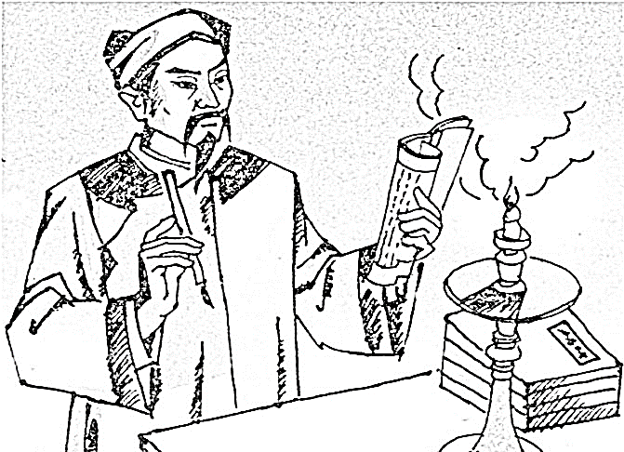
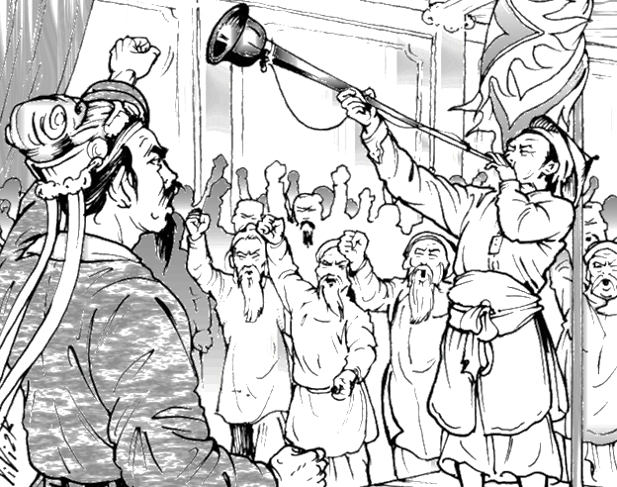
Nguyên lí nhân nghĩa
Yên dân
Trừ bạo
Chân lí về sự tồn tại độc lập chủ quyền của dân tộc Đại Việt
Văn hiến lâu đời
Lãnh thổ riêng
Phong tục riêng
Lịch sử riêng
Chế độ chủ quyền riêng

Slide 36
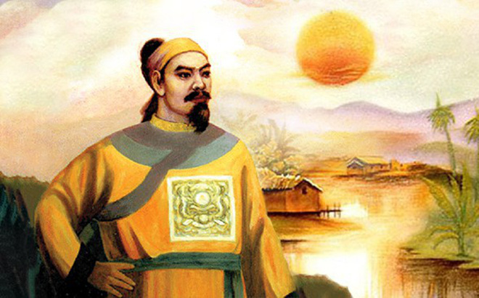
Đây là vị vua đầu tiên của nhà Hậu Lê. Ông là ai?
Lê Lợi

Slide 37
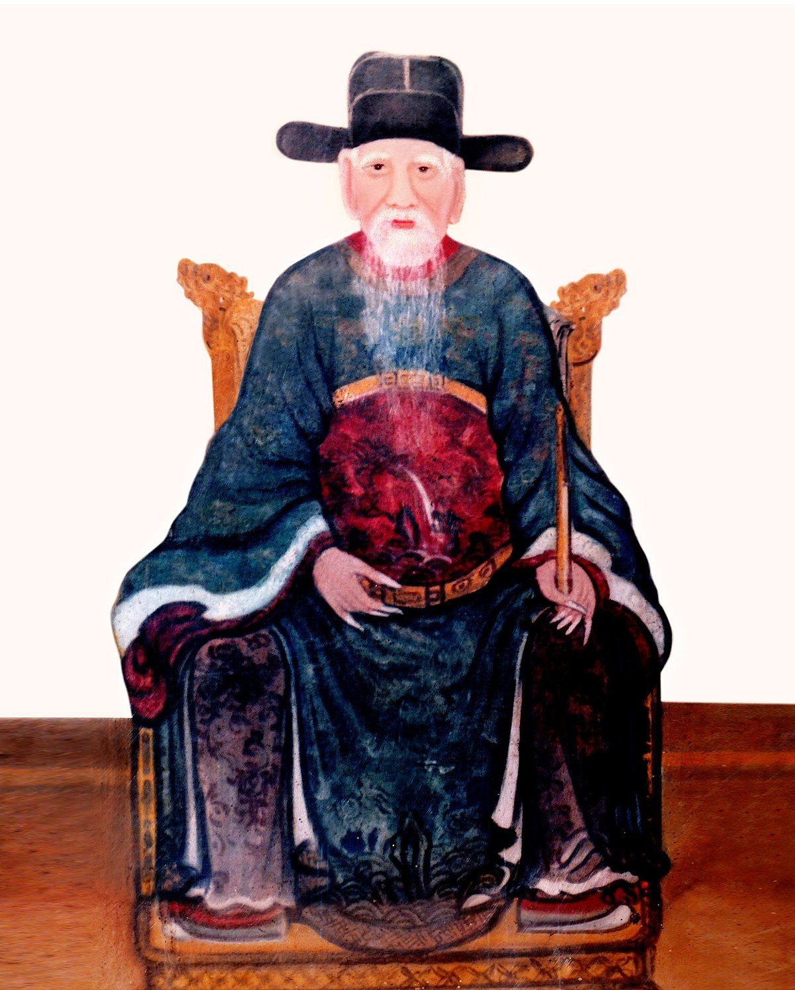
ĐÂY LÀ AI?
Nguyễn Trãi

Slide 38
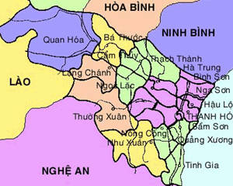
Đây là đâu?
Thanh Hóa

Slide 39
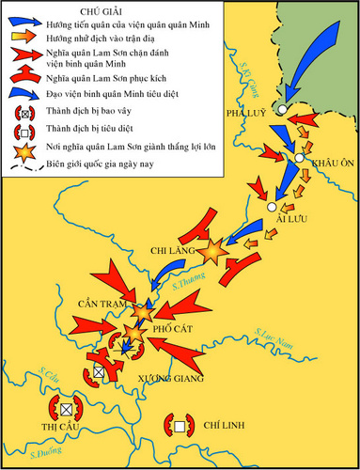
Lược đồ cuộc khởi nghĩa Lam Sơn
Đây là lược đồ của trận đánh nào?

